Slide 1
Lingkungan Eksternal dan Budaya Organisasi
Chapter 02
McGraw-Hill/Irwin
Copyright © 2011 by the McGraw-Hill Companies, Inc. All rights reserved.

Slide 2
Tujuan pembelajaran
LO 1 Mendeskripsikan bagaiamana lingkungan dapat mendorong pengaruh bagi org. dan bagaimana org. dapat mempengaruhi lingkungannya
LO 2 Membedakan antara lingkungan Makro dengan lingkungan kompetitif
LO 3 Menjelaskan mengapa Manajer dan Org. harus menyertakan perkmbangan ekonomi dan sosial.
LO 4 Identifikasi elemen dari lingkungan kompetitif.
2-

Slide 3
Tujuan pembelajaran
LO 5 Menyimpulkan bagaimana Org. merespon terhadap ketidakpastian lingkungan
LO 6 Menjelaskan elemen dari budaya Org.
LO 7 Mendiskusikan bagaimana Budaya Org. mempengaruhi reaksi terhadap lingkungan eksternal

Slide 4
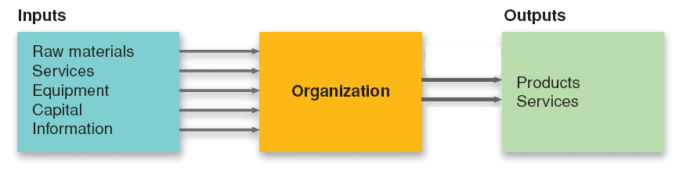
Input dan Output Org.
Figure 2.1

Slide 5
Sistem Terbuka
Sistem Terbuka
  Org. yang mendapat dampak dari dan memberikan dampak terhadap lingkungannya.

Slide 6
Sistem Terbuka
Input
  barang dan jasa yang digunakan oleh Org. untuk menciptakan barang dan jasa
Output
  Barang dan jasa yang dihasilkan Org.

Slide 7
Sistem Terbuka
Lingkungan eksternal
  semua yang berada diluar Org. : kompetitor, Pelanggan, Pemerintah dan ekonomi.
Lingkungan Kompetitif
  Lingkungan yang sangat dekat dan berada disekitar Org. : Suplier, pelanggan, rival.

Slide 8

Sistem Terbuka
Lingkungan Makro
  Lingkungan general; pemerintah, Kondisi ekonomi, dan faktor fundamental lain yang umumnya memberi dampak pada Org..

Slide 9
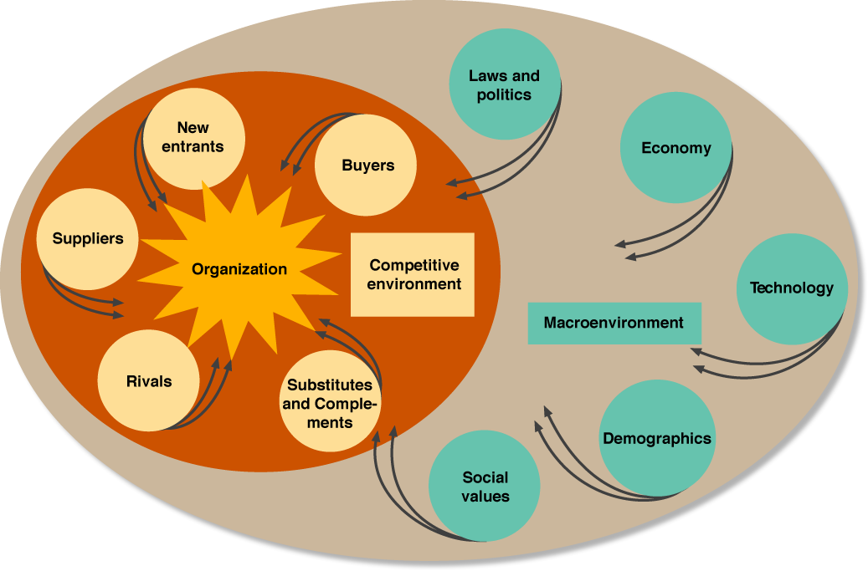
Lingkungan Eksternal
Figure 2.1

Slide 10
Hukum dan regulasi
Pembuat regulasi:
  Occupational Safety and Health Administration (OSHA)
  Interstate Commerce Commission (ICC)
  Federal Aviation Administration (FAA)
  Equal Employment Opportunity Commission (EEOC)
  National Labor Relations Board (NLRB)
  And many others

Slide 11

Ekonomi
Lingkungan ekonomidapat berdampak dramatis pada kemampuan manajer dalam mempengaruhi keputusan strategisnya.
Tingkat suku bunga dan inflasi mempengaruhi ketersediaan dan biaya modal , kesempatan berkembang, harga, biaya, dan deman pelanggan terhadap produk.

Slide 12
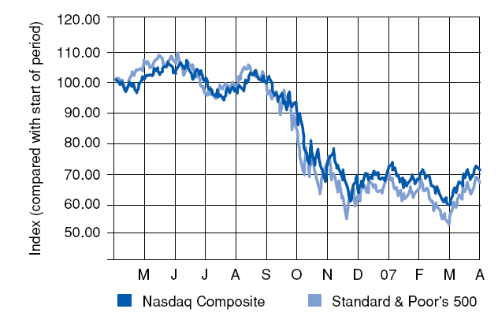
Langgam pasar saham dalam 12 bulan
Figure 2.3

Slide 13
Ekonomi
Dalam perusahaan terbuka, Manajer diharapkan mampu menyesuaikan dengan perolehan di Wall street.
Manajer harus fokus pada hasil jangka pendek
beberapa manajer bahkan mungkin melakukan perilaku tak beretika dan melanggar hukum demi memperdaya investor

Slide 14

Teknologi
Teknologi yang maju dapat menciptakan produk baru, teknik produksi terpadu, dan metode yang lebih baik dalam komunikasi dan mengatur.
Seiring berkembangnya eknologi, industri baru, pasar, dan celah persaingan juga semakin berkembang.

Slide 15
Demographics
Demographics
  Mengukur berbagai karakteristik individu yang membentuk grup atau unit sosial lain

Slide 16
Demographics
TRend Demographic
  Pertumbuhan Angkatan pekerja
  Peningkatan taraf pendiddikan dan keterampilan
  imigrasi
  Peningkatan jumlah tenaga kerja wanita
  Peningkatan beragam jenis tenaga kerja

Slide 17
Isu Sosial dan Lingkungan alami
Trend sosial sehubungan dengan bagaimana manusia berfikir dan berperilaku mempunyai implikasi yang besar terhadap manajemen tenaga kerja, aksi sosial korporat, dan keptusan trategis tentang produk dan pasar.
Family leave, domestic partner benefits

Slide 18
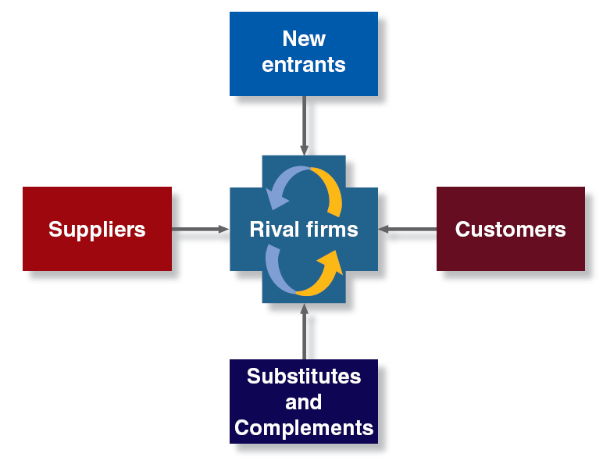
Lingkungan Kompetitif
Figure 2.4

Slide 19
Kompetitor
Persaingan akan lebih intens ketika:
  Terdapat banyak kompetitor
  Industry berjalan lambat
  Produk/Jasa tidak mudah dibedakan

Slide 20
Peserta/Pelaku usaha baru
Rintangan masuk
  Kondisi yang mencegah suatu perusahaan baru memasuki industri
  Persyaratan modal dan jalur distribusi yang terbatas

Slide 21
Pengganti dan pelengkap
Pengganti
  Produk atau jasa alternatif
  video games → menonton televisi
Pelengkap
  Produk atau jasa yang dapat meningkatkan penjualan produk lain
  Asuransi mobil → Pembelian otomotif

Slide 22
Pertanyaan
Biaya ____________ adalah Biaya tetap yang dikenakan pada pembeli jika dia mengganti suplier.
Exchange
Lever
Switching
Transfer
Notes:
The correct answer is C – switching.

Slide 23
Supplier
Supplier
  memenuhi Sumber daya atau input yang diperlukan dalam proses produksi
Switching costs
  Biaya tetap yang dikenakan pada pembeli jika dia mengganti suplier.

Slide 24
Supplier
Supply chain management
  mengatur jaringan fasilitas dan orang yang menyediakan material dari luar org., mngubahnya menjadi produk, dan mendistribusikannya.
Notes:
The goal of effective supply chain management is to have the right product in the right quantity available at the right place at the right cost.

Slide 25

Pelanggan
Pelanggan akhir
  Membeli produk dalam bentuk jadi
Pelanggan Intermediate
  Membeli produk mentah atau secara grosir yang kemudian menjualnya kembali ke pelanggan akhir

Slide 26
Analisa Lingkungan
Ketidakpastian lingkungan
  Kurangnya informasi untuk mempertajam prakiraan.

Slide 27
Ketidakpastian lingkungan
kompleksitas lingkungan
  Sejumlah isu dimana seorang manajer harus dapat mengadirkan yang berhubungan dengan isu tersebut
Dinamisme Lingkungan
  Tingkatan perubahan diskontinyu yang mungkin timbul

Slide 28
Analisa Lingkungan
seleksi lingkungan
  Mencari informasi yang sulit diperoleh dan memilahnya
Competitive intelligence
  Informasin yang membantu manajer dalam menentukan bagaiman bersaing secara benar

Slide 29
Analisa Lingkungan
Pengembangan Skenario
  Asumsi yang mampu menggambarkan kondisi di masa yang akan datang
  Best-case, worst-case
Prakiraan
  Metode untuk memprediksi bagaiaman suatu variabel akan mengubah Masa depan

Slide 30
Pertanyaan
Disebut apakah proses yang membandingkan teknologi dan terapan satu org. dengan org lain?
Comparative technology
Benchmarking
Process synchronization
Process asynchronization
Notes:
The correct answer is B – benchmarking.

Slide 31
Analisa Lingkungan
Benchmarking
  proses yang membandingkan teknologi dan terapan satu org. dengan org lain.

Slide 32
Penyesuaian Lingkungan
Buffering
  Menciptakan suplai dari sumberdaya ekses sebagai persiapan atas kondisi yang tak terprediksi.
Smoothing
  meLevelkan Fluktuasi normal pada batas lingkungan

Slide 33
Mempengaruhi lingkungan
Independent strategies
  Strategi dimana Org. bertindak sendiri untuk mengubah beberapa aspek dari lingkungannya.
Cooperative strategies
  Strategiyang digunakan olh dua atau lebih org. bekerjasaa untuk mengatur lingkungan eksternal

Slide 34
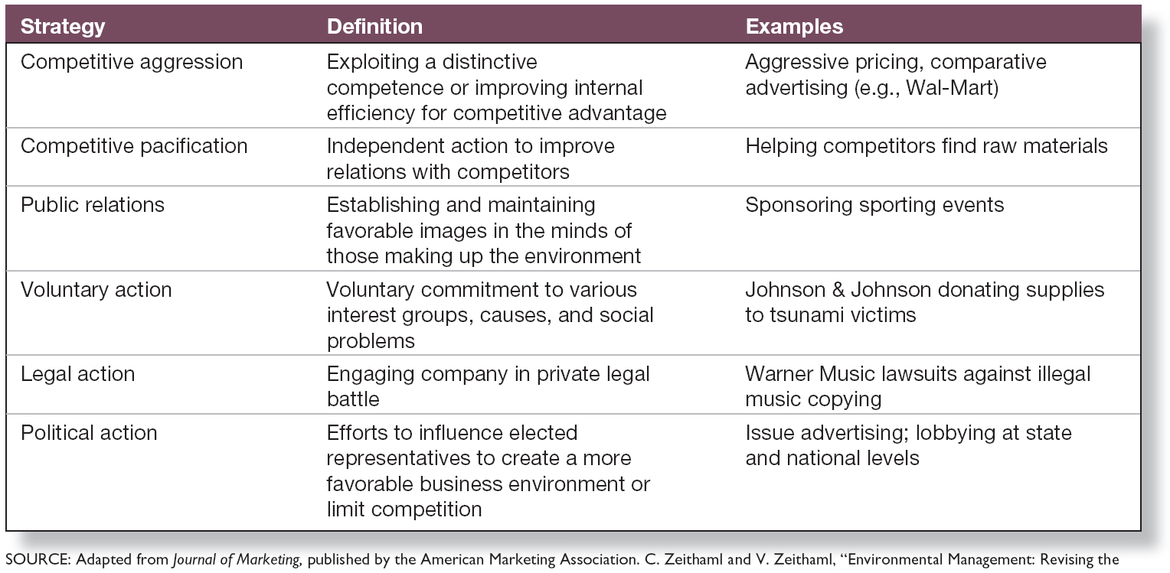
Independent Action
Table 2.4

Slide 35
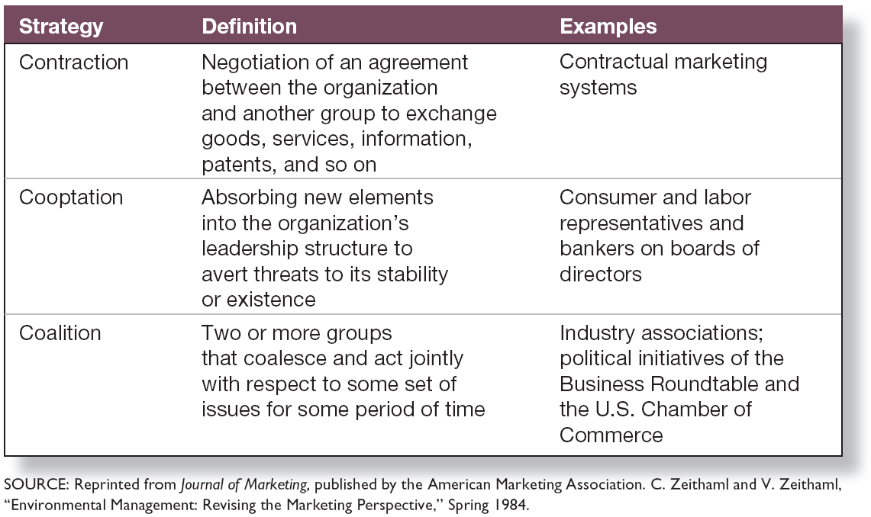
Cooperative Action
Table 2.5

Slide 36
Mengubah lingkungan
Manuver Strategis
  Usaha yang dilakukan suatu Org. untuk mengubah batas lingkungan kerjanya.
Domain selection
  Gerbang untuk pelaku pasar dan industri baru dengan kepakaran
Diversification
  Terjadi ketika perusahaan berinvestasi pada produk, bisnis, atau area geografis yang berbeda

Slide 37
Mengubah lingkungan
Mergers
  Penggabungan satu atau lebih perusahaan
Acquisitions
  satu perusahaan membeli perusahaan lainnya
Divestiture
  Perusahaan menjual satu atau beberapa bisnisnya
Prospectors
  secara kontinyu mengbah batas wilayah kerjanya dengan cara mencari produk dan pasar baru, mendifesifikasikan dan menggabungkannya, atau mendapatkan perusahaan baru.
Defenders
  Bertahan dengan produk yang stabil sebagai manuver strategis

Slide 38
Budaya dan Lingkungan Internal suatu Org.
Budaya Org.
  Suatu asumsi penting terhadap org. dan tujuannya yang di bagikan oleh tiap anggota
Dalam budaya yang kuat, Sebagian besar anggota sepakat dengan tujuan Org.
Dalam budaya yang lemah, Sebagian besar anggota tidak sepakat dengan tujuan Org.

Slide 39
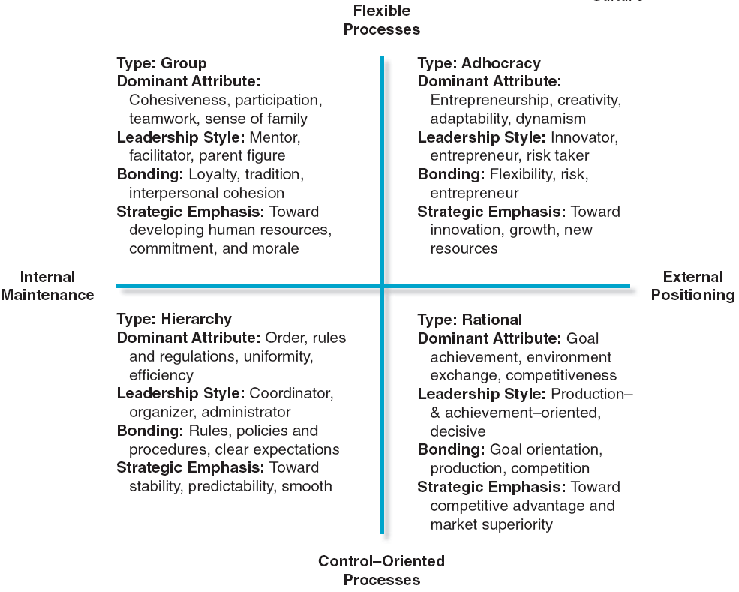
Competing Values Model of Culture
Figure 2.6

Slide 40

CEO idaman : The Nielsen Company
bagaimana internet mensosoki A.C. Nielsen?
Apa Pro dan kontra dari menjadi seorang CEO perusahaan tertutup versus perusahaan terbuka?
Notes:
BusinessWeek TV’s Destination CEO
Name: The Nielson Company
CEO of Company: David Calhoun
Themes: Technology
Suggested chapters: 17
Short paragraph about the video.
David Calhoun left a lucrative executive position at General Electric (GE) to become CEO of A.C. Nielson, a global information leader in providing measurement and analysis for media and entertainment companies. Calhoun spent 27 years at GE, but decided to leave for the privately held company famous for tracking television usage of households. The company uses technology-driven products to enable business clients to make informed decisions regarding their advertising spending. A.C. Nielson is part of The Nielson Company, a conglomerate whose businesses include Billboard Magazine and The Hollywood Reporter.
Calhoun made a personal as well as a business decision to leave GE, but soon found himself leading an industry with a key challenge: helping outdated measurement tracking technology advance to the digital age. Under his leadership, A.C. Nielson is developing a technology roadmap which involves a comprehensive media rating system which will digitally record viewership; whether someone is watching a home television set, a television station passed in an airport, or an interactive billboard passed along the highway.
3-4 multiple choice questions with answers regarding video topics
Before being named CEO of A.C. Nielson, Calhoun had a career at what company?
General Electric
CBS
Wal-Mart
Bank of America
In what business does A.C. Nielson engage?
Rating of major motion pictures
Tracking and measuring viewership of various media sources
Determining ad revenue value of magazine publications
Tracking and measuring purchases in grocery stores
A.C. Nielson is part of a conglomerate including which of the following companies?
Sports Illustrated
Time Magazine
People Magazine
Billboard Magazine
2-3 essay or discussion questions with suggested answers regarding video topics
How might the Internet figure into the future of A.C. Nielson?
Students’ responses will vary. As television and computer technologies continue to merge, online tracking capabilities will likely play a major role in the future of A.C. Nielson. Online technology is already being used to track user movements, purchases, and preferences.
Brainstorm the pros and cons of becoming CEO of a privately held company versus a publicly traded firm.
A privately held company does not have to concern itself with the favor or disfavor of shareholders. Another advantage of a privately held is that there is less public disclosure required. Yet a big advantage of a publicly traded firm is its ability to raise capital through the issuance of stock. However, publicly traded companies must file quarterly earnings reports with the Securities and Exchange Commission.
Would you be willing to leave a high-profile position like Calhoun did to assume a position at a company like A. C. Nielson?
Students’ responses will vary. Calhoun left for both personal and business reasons. Some students will understand Calhoun’s desire to spend more time with his family, while others will identify with the large payout that GE was reported to have made to Calhoun.

